Slide 1

KMP字符串模式匹配算法

Slide 2
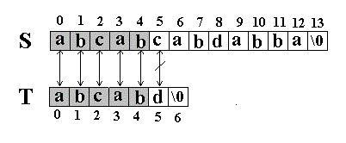
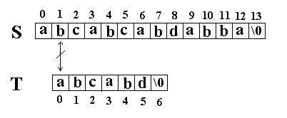
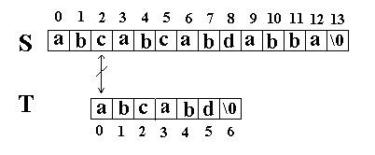
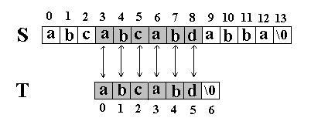
简单匹配算法

Slide 3
简单匹配算法
int Index_BF ( char S [ ], char T [ ], int pos )
{
/* 若串 S 中从第pos(S 的下标0≤pos<StrLength(S))个字符
起存在和串 T 相同的子串，则称匹配成功，返回第一个
这样的子串在串 S 中的下标，否则返回 -1 */
int i = pos, j = 0;
while ( S[i+j] != '\0'&& T[j] != '\0')
if ( S[i+j] == T[j] )
j ++; // 继续比较后一字符
else
{
i ++; j = 0; // 重新开始新的一轮匹配
}
if ( T[j] == '\0')
return i; // 匹配成功 返回下标
else
return -1; // 串S中(第pos个字符起)不存在和串T相同的子串
}

Slide 4
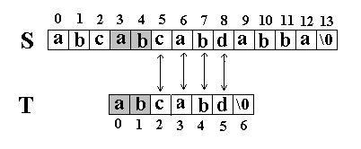
还是相同的例子，在S=”abcabcabdabba”中查找T=”abcabd”，当第一次搜索到S[5] 和T[5]不等后，S下标不是回溯到1，T下标也不是回溯到开始，而是根据T中T[5]==’d’的模式函数值（next[5]=2，为什么？后面讲），直接比较S[5] 和T[2]是否相等，因为相等，S和T的下标同时增加;因为又相等，S和T的下标又同时增加。。。最终在S中找到了T。如图：

Slide 5
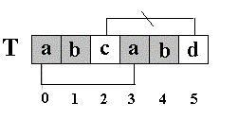
为什么T[5]==’d’的模式函数值等于2（next[5]=2），其实这个2表示T[5]==’d’的前面有2个字符和开始的两个字符相同，且T[5]==’d’不等于开始的两个字符之后的第三个字符（T[2]=’c’）.如图：
也就是说，如果开始的两个字符之后的第三个字符也为’d’,那么，尽管T[5]==’d’的前面有2个字符和开始的两个字符相同，T[5]==’d’的模式函数值也不为2，而是为0。

Slide 6
前面我说：在S=”abcabcabdabba”中查找T=”abcabd”，如果使用KMP匹配算法，当第一次搜索到S[5] 和T[5]不等后，S下标不是回溯到1，T下标也不是回溯到开始，而是根据T中T[5]==’d’的模式函数值，直接比较S[5] 和T[2]是否相等。。。为什么可以这样？
刚才我又说：“（next[5]=2），其实这个2表示T[5]==’d’的前面有2个字符和开始的两个字符相同”。请看图 ：因为，S[4] ==T[4]，S[3] ==T[3]，根据next[5]=2，有T[3]==T[0]，T[4] ==T[1]，所以S[3]==T[0]，S[4] ==T[1]（两对相当于间接比较过了），因此，接下来比较S[5] 和T[2]是否相等。。。
那S[1]和T[0]，S[2] 和T[0]之间又是怎么跳过，可以不比较呢？因为S[0]=T[0]，S[1]=T[1]，S[2]=T[2]，而T[0] != T[1], T[1] != T[2],==> S[0] != S[1],S[1] != S[2],所以S[1] != T[0],S[2] != T[0]. 还是从理论上间接比较了。

Slide 7

S
假设S不变，在S中搜索T=“abaabd”。这种情况，当比较到S[2]和T[2]时，发现不等，就去看next[2]的值，next[2]=-1，意思是S[2]已经和T[0] 间接比较过了，不相等，接下来去比较S[3]和T[0]吧。
假设S不变，在S中搜索T=“abbabd”。这种情况当比较到S[2]和T[2]时，发现不等，就去看next[2]的值，next[2]=0，意思是S[2]已经和T[2]比较过了，不相等，接下来去比较S[2]和T[0]吧。
假设S=”abaabcabdabba”在S中搜索T=“abaabd”。这种情况当比较到S[5]和T[5]时，发现不等，就去看next[5]的值，next[5]=2，意思是前面的比较过了，其中，S[5]的前面有两个字符和T的开始两个相等，接下来去比较S[5]和T[2]吧。

Slide 8
三. 怎么求串的模式值next[n]
定义：
（1）next[0]= -1 意义：任何串的第一个字符的模式值规定为-1。
（2）next[j]= -1 意义：模式串T中下标为j的字符，如果与首字符
相同，且j的前面的1—k个字符与开头的1—k
个字符不等（或者相等但T[k]==T[j]）（1≤k<j）。
如：T=”abCabCad” 则 next[6]=-1，因T[3]=T[6]
（3）next[j]=k 意义：模式串T中下标为j的字符，如果j的前面k个
字符与开头的k个字符相等，且T[j] != T[k] （1≤k<j）。
即T[0]T[1]T[2]。。。T[k-1]==T[j-k]T[j-k+1]T[j-k+2]…T[j-1]
且T[j] != T[k].（1≤k<j）;
（4） next[j]=0 意义：除（1）（2）（3）的其他情况。

Slide 9
01）求T=“abcac”的模式函数的值。
next[0]= -1 根据（1）
next[1]=0 根据 (4) 因（3）有1<=k<j;不能说，j=1,T[j-1]==T[0]
next[2]=0 根据 (4) 因（3）有1<=k<j;（T[0]=a）!=（T[1]=b）
next[3]= -1 根据 (2)
next[4]=1 根据 (3) T[0]=T[3] 且 T[1]=T[4]
即
下标 | 0 | 1 | 2 | 3 | 4
T | a | b | c | a | c
next | -1 | 0 | 0 | -1 | 1

Slide 10
02）来个复杂点的，求T=”ababcaabc” 的模式函数的值。
next[0]= -1 根据（1）
next[1]=0 根据(4)
next[2]=-1 根据 (2)
next[3]=0 根据 (3) 虽T[0]=T[2] 但T[1]=T[3] 被划入（4）
next[4]=2 根据 (3) T[0]T[1]=T[2]T[3] 且T[2] !=T[4]
next[5]=-1 根据 (2)
next[6]=1 根据 (3) T[0]=T[5] 且T[1]!=T[6]
next[7]=0 根据 (3) 虽T[0]=T[6] 但T[1]=T[7] 被划入（4）
next[8]=2 根据 (3) T[0]T[1]=T[6]T[7] 且T[2] !=T[8]
即
下标 | 0 | 1 | 2 | 3 | 4 | 5 | 6 | 7 | 8
T | a | b | a | b | c | a | a | b | c
next | -1 | 0 | -1 | 0 | 2 | -1 | 1 | 0 | 2

Slide 11
四. 串T的模式值next[n]的函数
void get_nextval(const char *T, int next[])
{
// 求模式串T的next函数值并存入数组 next。
int j = 0, k = -1;
next[0] = -1;
while ( T[j] != '\0' )
{
if (k == -1 || T[j] == T[k])
{
++j; ++k;
if (T[j]!=T[k])
next[j] = k;
else
next[j] = next[k];
}
else
k = next[k];
}
}

